Slide 1
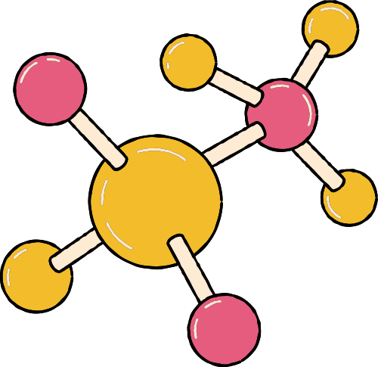
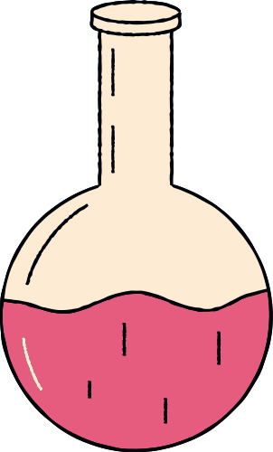


CHÀO MỪNG CÁC EM
ĐẾN VỚI BÀI HỌC HÔM NAY!

Slide 2

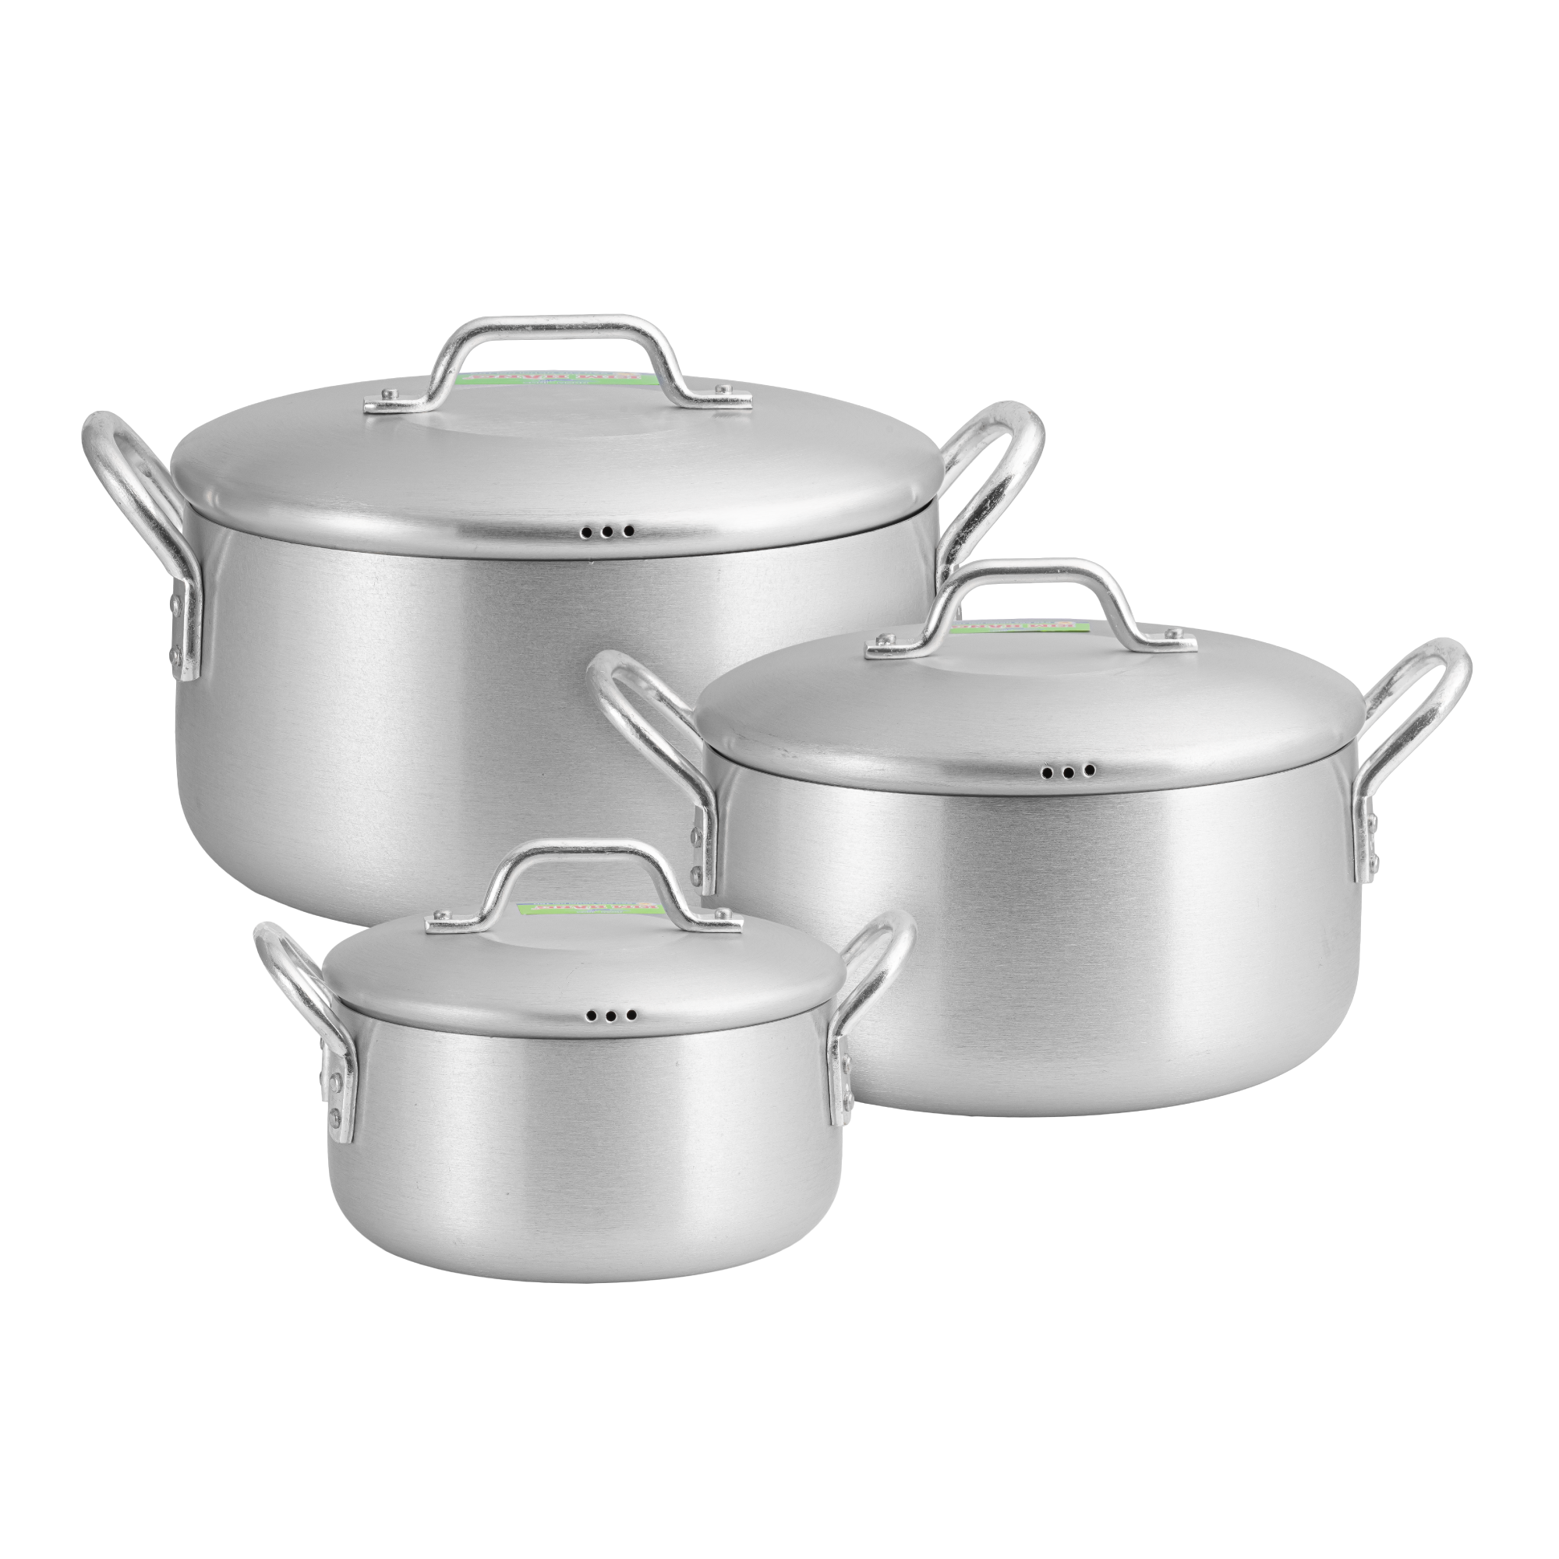
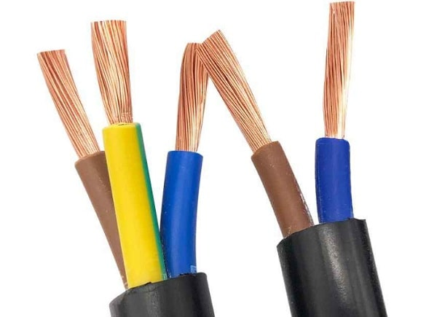

KHỞI ĐỘNG
Em hãy quan sát và cho biết các vật dụng trong hình dưới đây được làm từ kim loại nào?
Nhôm
Đồng
Sắt

Slide 3
Em hãy cho biết tính chất của các vật dụng được làm từ vật liệu kim loại trong hình?
Dẫn nhiệt
Dẫn điện
Tính dẻo
Nhôm
Đồng
Sắt

Slide 4
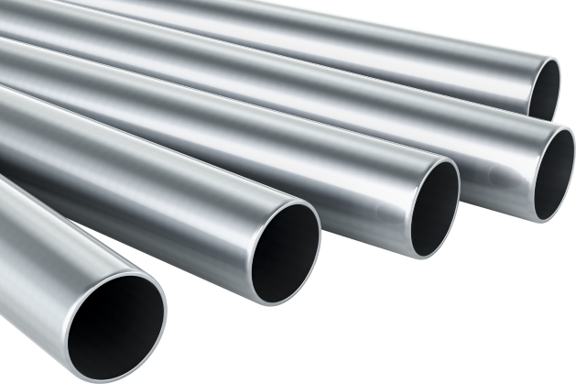
PHẦN 2: CHẤT VÀ SỰ BIẾN ĐỔI CỦA CHẤT
CHỦ ĐỀ 6: KIM LOẠI
BÀI 15. TÍNH CHẤT CHUNG CỦA KIM LOẠI

Slide 5
NỘI DUNG BÀI HỌC
I
Tính chất vật lí
II
Tính chất hóa học
Sự khác biệt về tính chất của một số kim loại
III

Slide 6

I.
TÍNH CHẤT VẬT LÍ

Slide 7

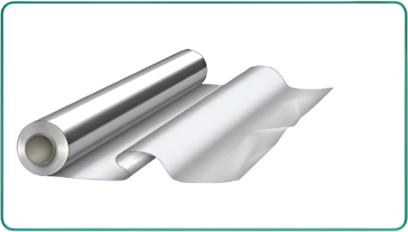
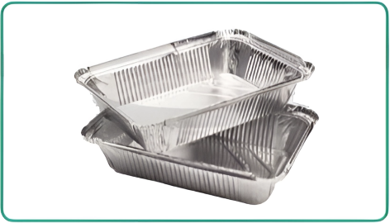
1. TÍNH DẺO
Tính dẻo
Thảo luận cặp đôi
Các vật dụng trong hình 15.1 được chế tạo dựa trên tính chất vật lí nào của kim loại?
a) Giấy nhôm bọc thực phẩm
b) Hộp đựng thức ăn được làm từ nhôm
Hình 15.1. Một số vật dụng được làm từ kim loại

Slide 8

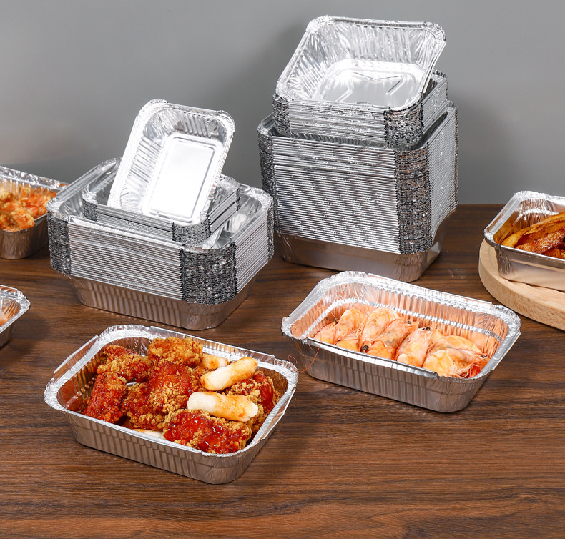
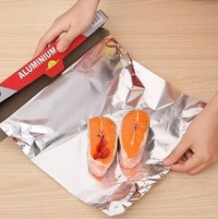
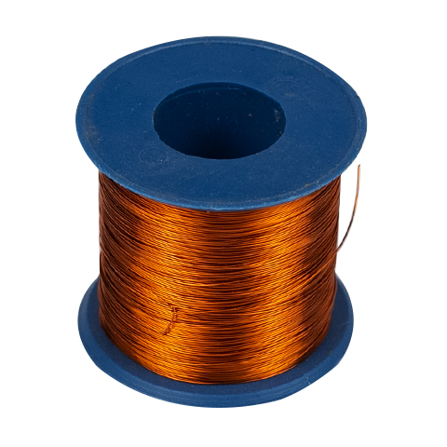
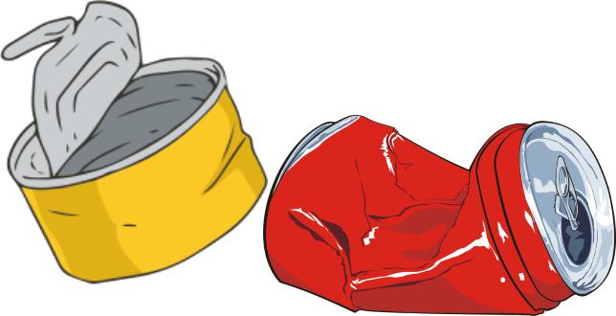
GHI NHỚ
Kim loại có thể rèn, kéo dài thành sợi hoặc dát mỏng.
Tính dẻo của kim loại
Ứng dụng:
Các kim loại khác nhau có tính dẻo khác nhau.

Slide 9
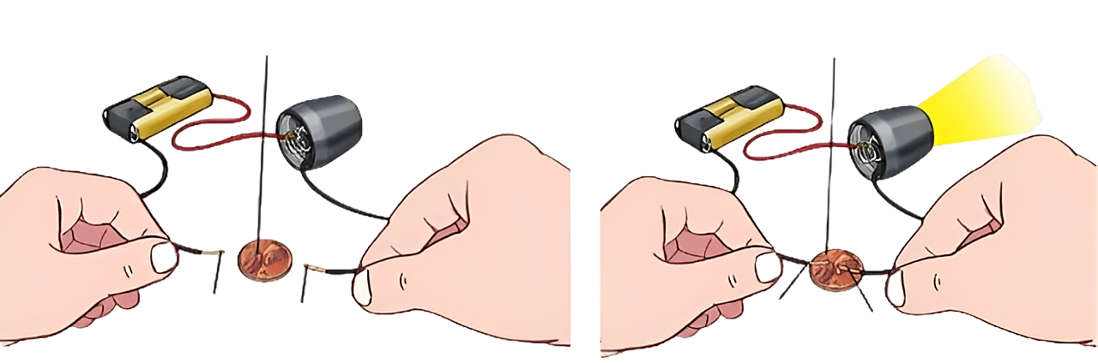
2. TÍNH DẪN ĐIỆN
Quan sát hình 15.2, nêu hiện tượng trước và sau khi chạm hai đầu dây dẫn A và B vào mẩu kim loại. Giải thích.
Đèn sáng
Mẩu kim loại
Đèn không sáng
Mẩu kim loại
A
B
A
B
a) Trước khi chạm hai đầu dây dẫn điện vào mẩu kim loại
b) Sau khi chạm hai đầu dây dẫn điện vào mẩu kim loại
Hình 15.2. Thí nghiệm về tính dẫn điện của kim loại

Slide 10

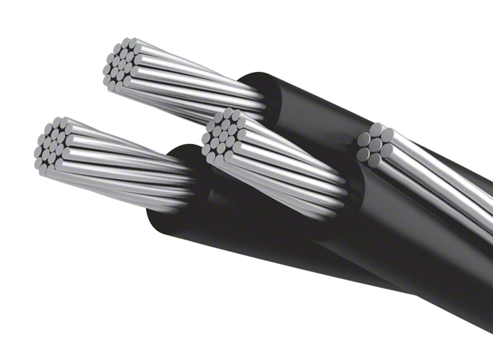
GHI NHỚ
Kim loại có tính dẫn điện.
Các kim loại khác nhau có khả năng dẫn điện khác nhau. Kim loại dẫn điện tốt nhất là Ag, sau đó đến Cu, Au, Al,…
Dây cáp điện được làm từ nhôm
Dây cáp điện được làm từ đồng

Slide 11


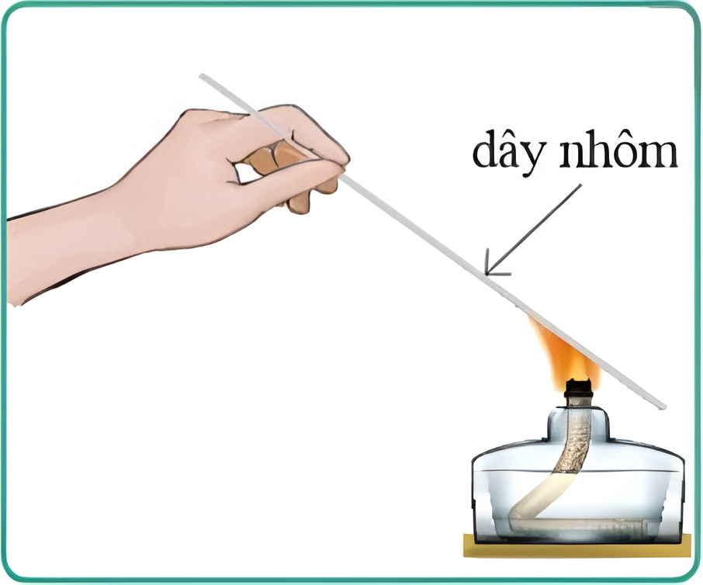

3. TÍNH DẪN NHIỆT
Quan sát Hình 15.4 và cho biết:
Em có cảm thấy nóng tại vị trí cầm dây nhôm không? Từ đó, em có kết luận gì về tính chất của dây nhôm trong thí nghiệm?
Dây nhôm đã truyền nhiệt từ ngọn lửa tới tay người. Dây nhôm có khả năng dẫn nhiệt.
Hình 15.4. Hơ nóng sợi dây nhôm

Slide 12
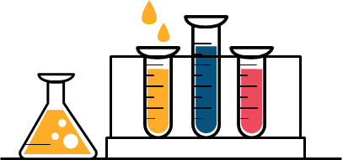

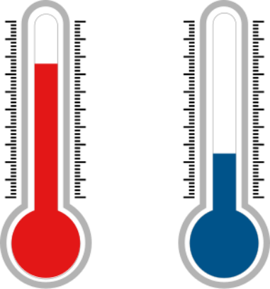

GHI NHỚ
Kim loại có tính dẫn nhiệt.
Tính dẫn nhiệt của kim loại
Các kim loại khác nhau thường có khả năng dẫn nhiệt khác nhau. Kim loại dẫn điện tốt thường cũng dẫn nhiệt tốt.
Ứng dụng: chế tạo dụng cụ nấu ăn.

Slide 13


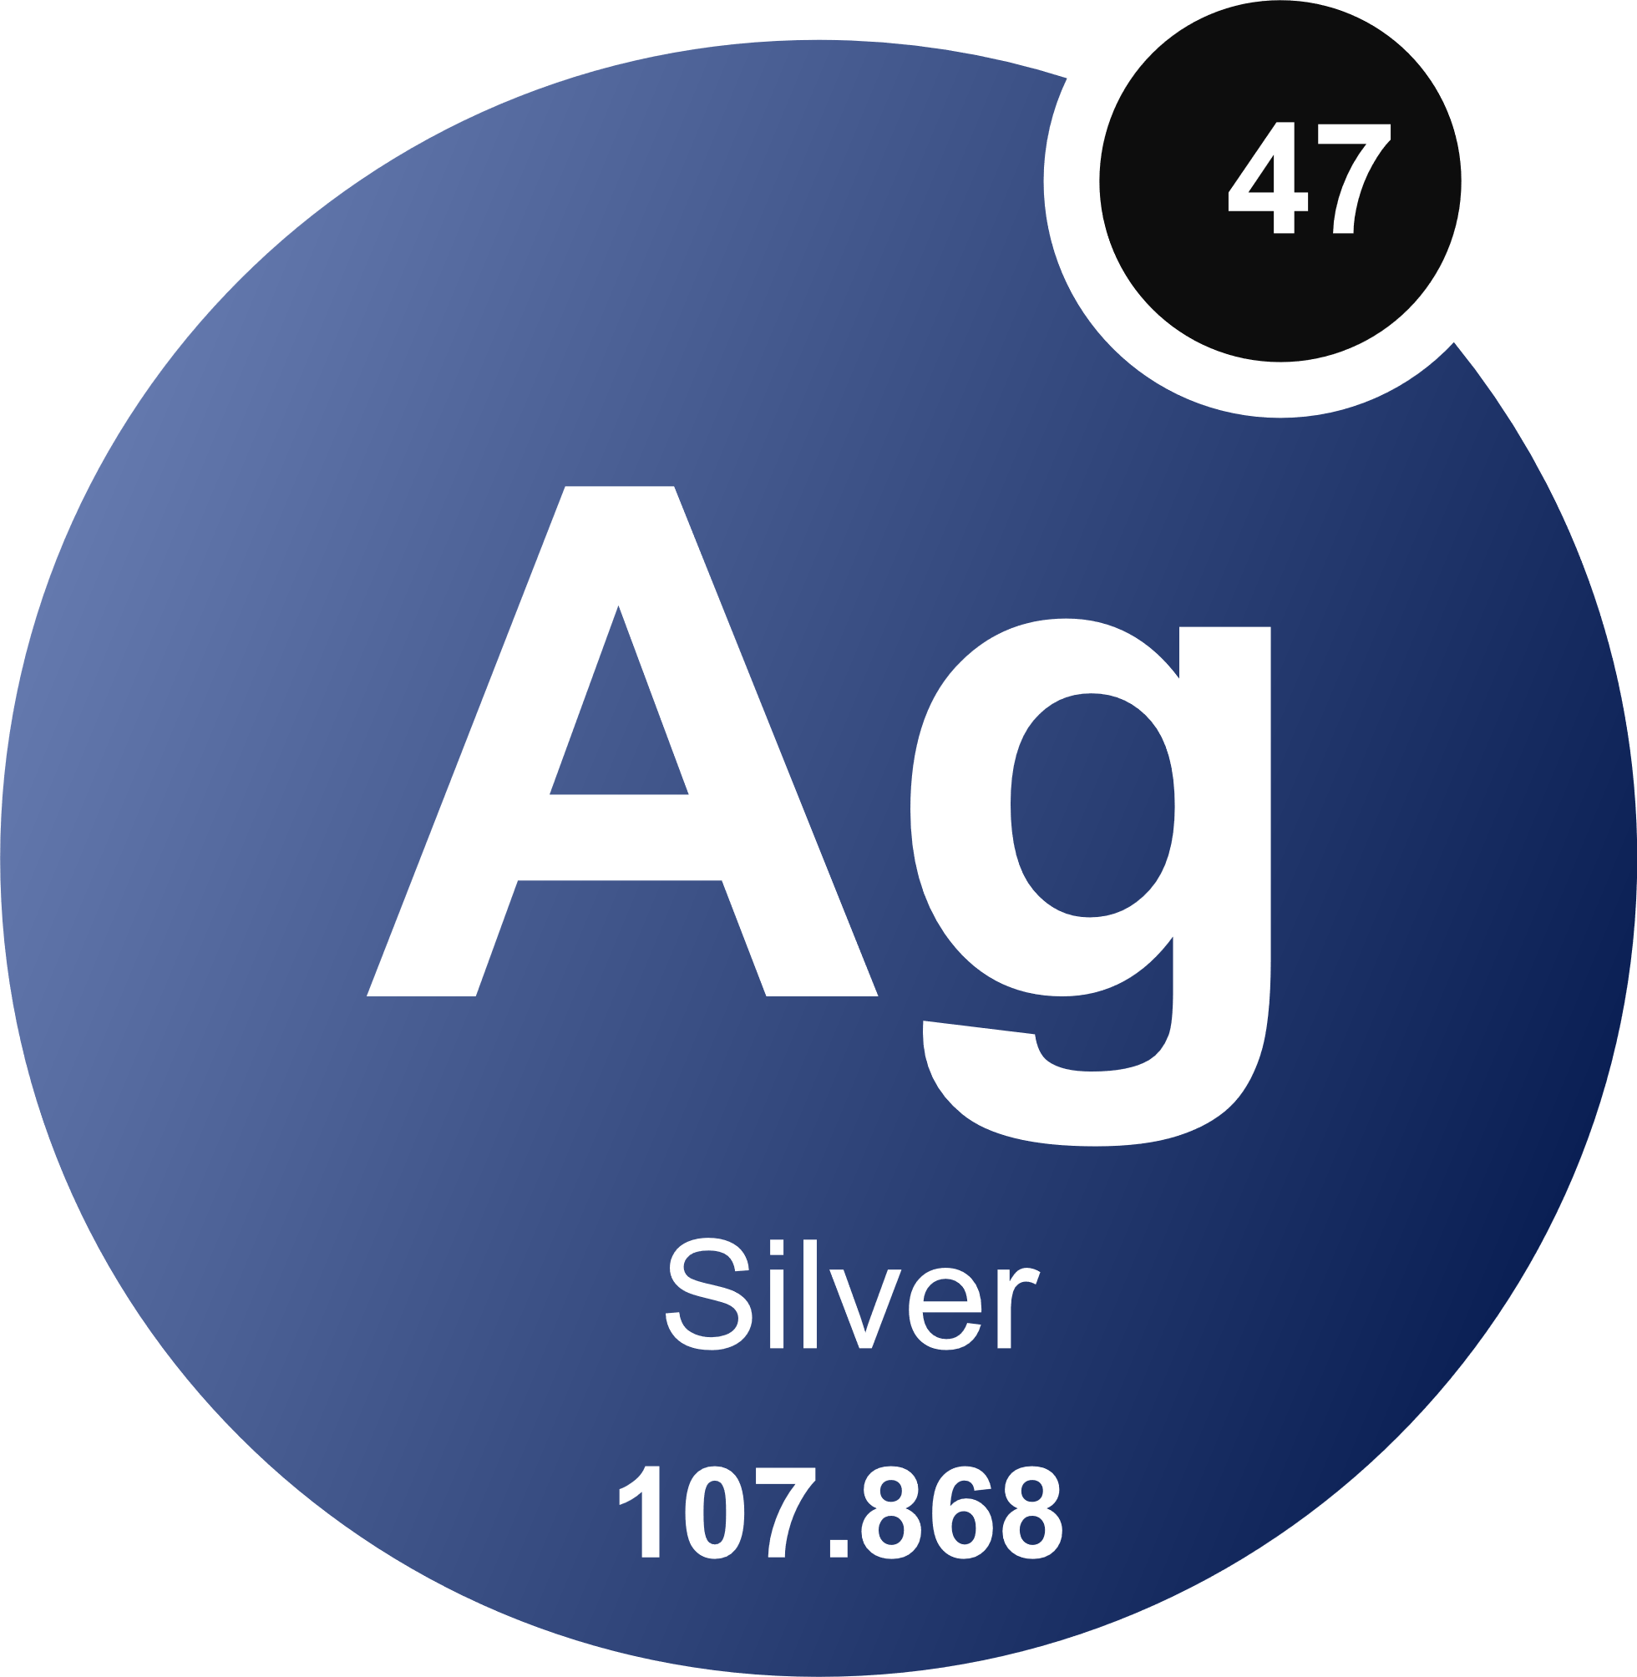
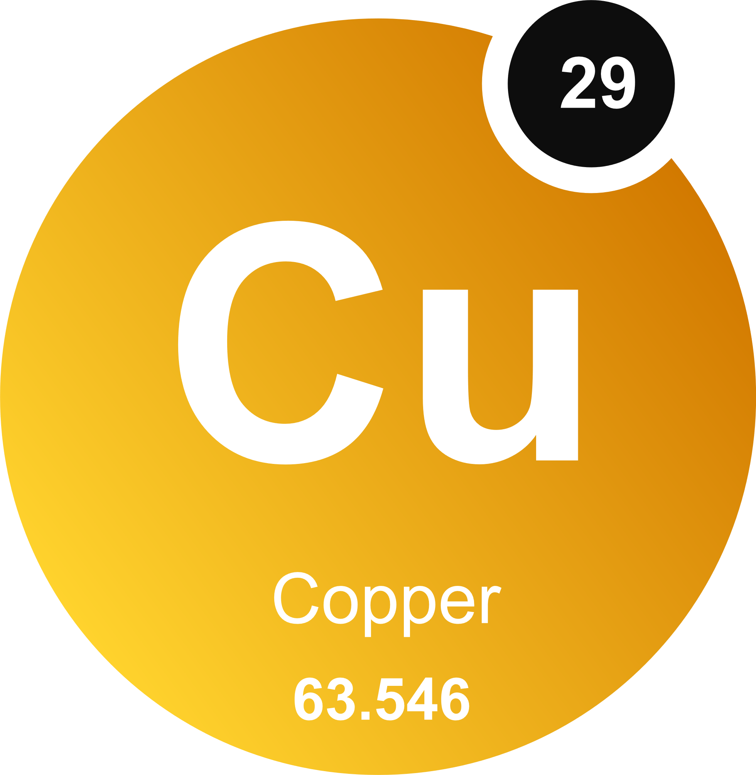
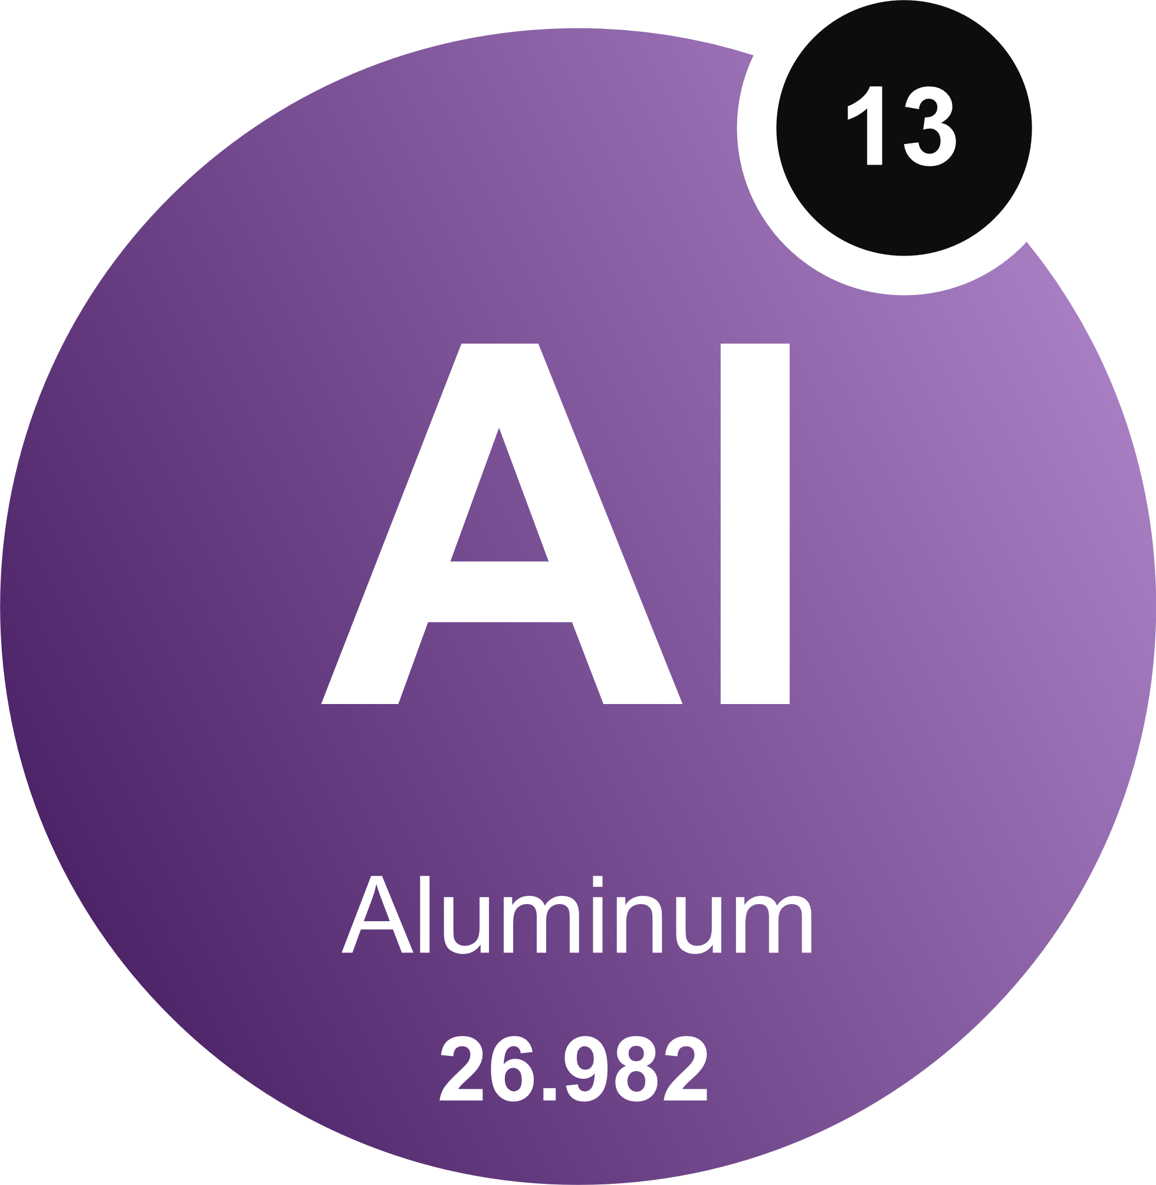
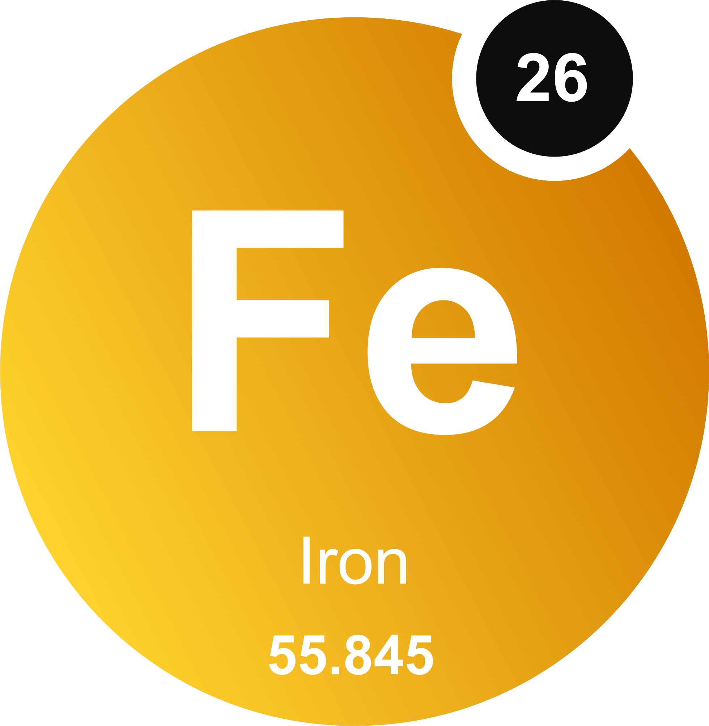
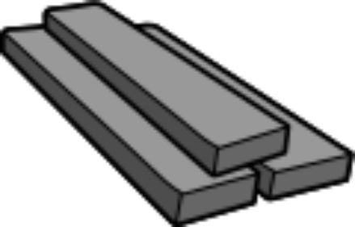
Luyện tập 1 (SGK - tr.78)
Dự đoán khả năng dẫn nhiệt của các kim loại Cu, Al, Fe và Ag theo chiều giảm dần.
Vì các kim loại dẫn điện tốt thường cũng dẫn nhiệt tốt nên ta có thể sắp xếp các kim loại đã cho theo chiều giảm dần về khả năng dẫn nhiệt như sau:

Slide 14
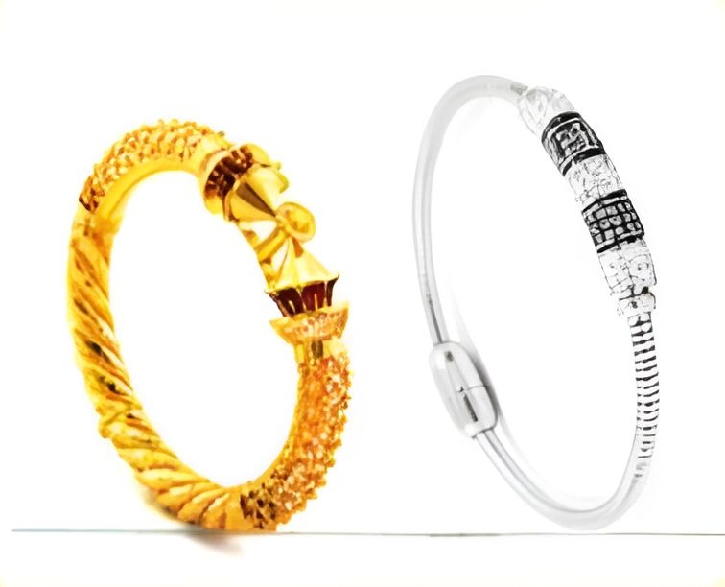
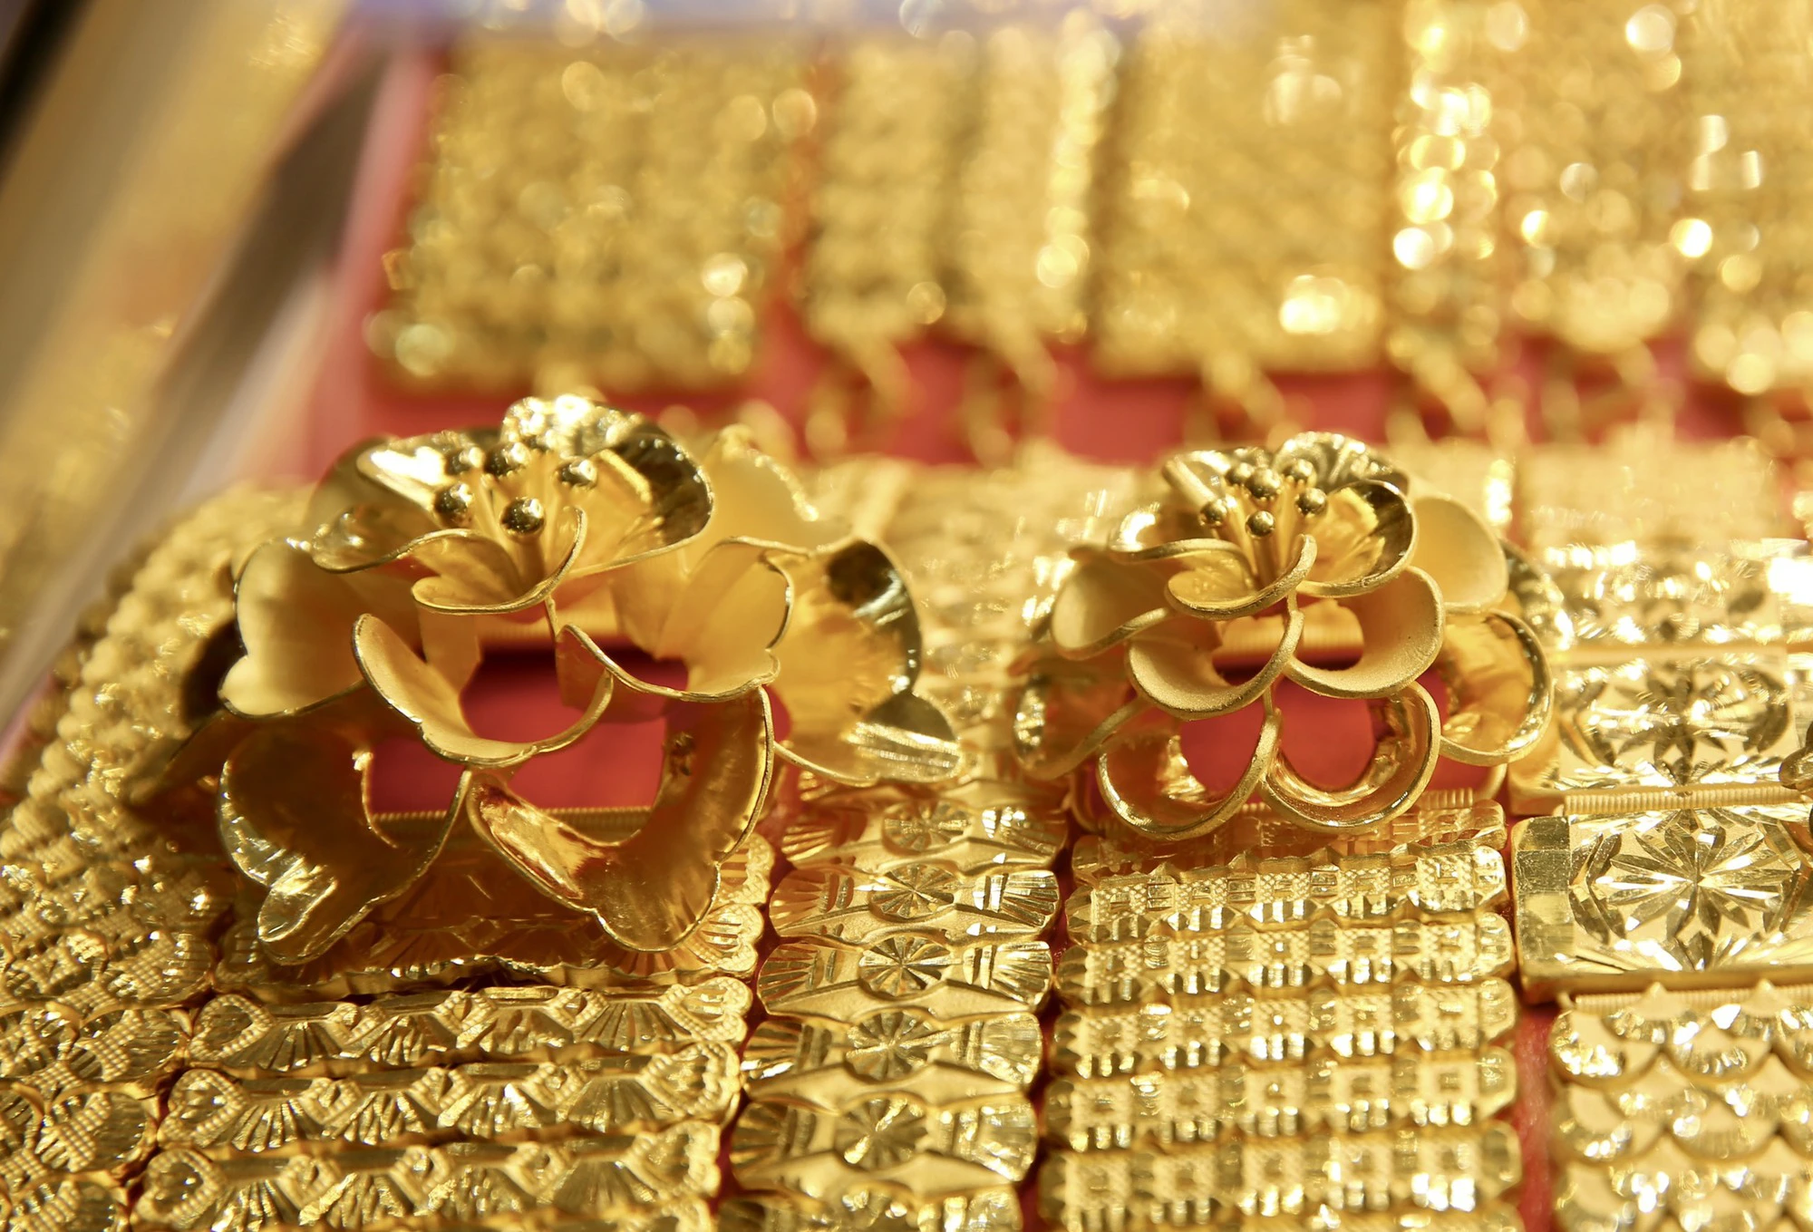
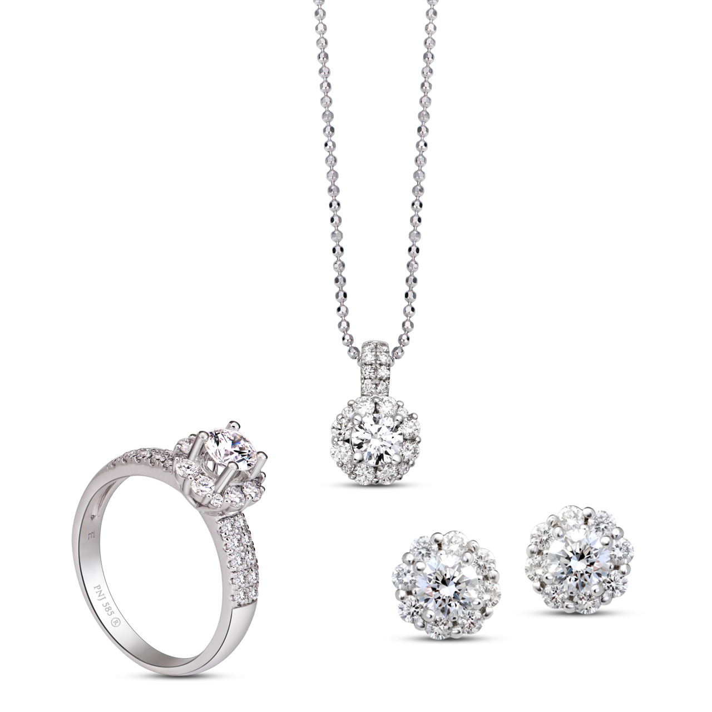

4. ÁNH KIM
Quan sát đồ trang sức được làm bằng vàng, bạc sau:
Em hãy cho biết màu sắc và vẻ sáng của đồ trang sức trong các hình ảnh trên.

Slide 15
Màu sắc của trang sức có màu giống với màu của kim loại tạo nên chúng.
Bề mặt trang sức trong hình có vẻ sáng lấp lánh.

Slide 16
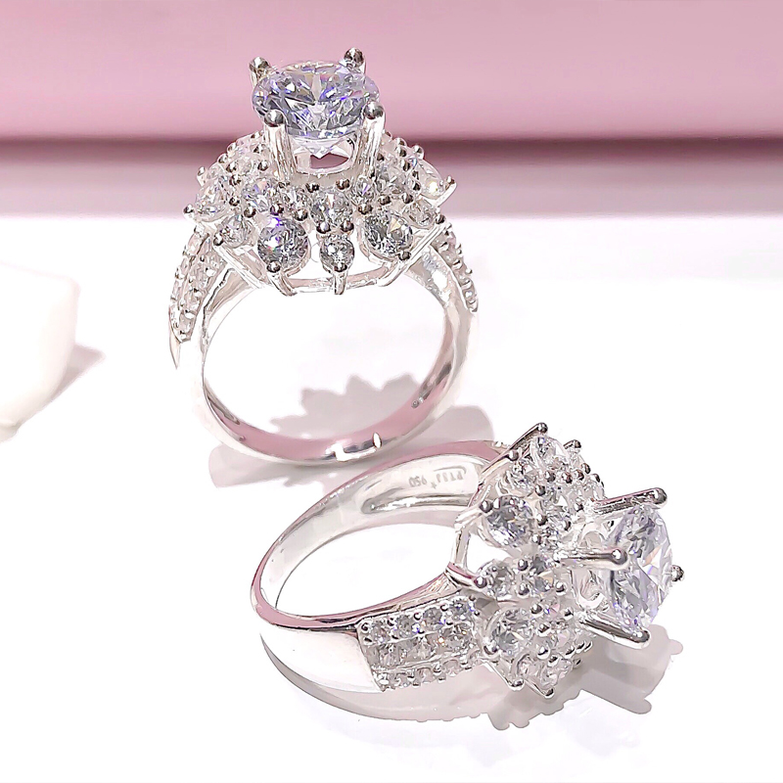
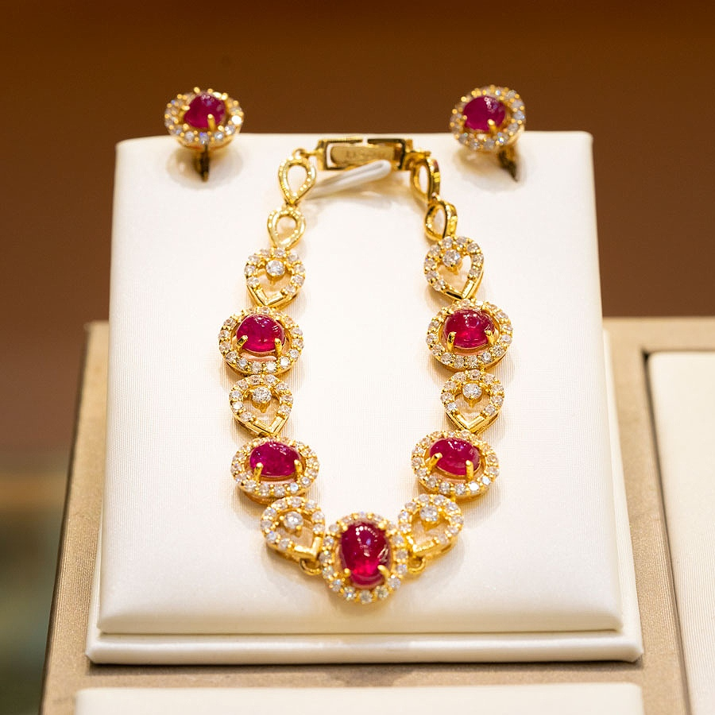

GHI NHỚ
Kim loại có tính ánh kim.
Ứng dụng: Dùng làm đồ trang sức và các vật dụng trang trí khác.
Ví dụ:
Đồ trang sức làm từ bạc
Đồ trang sức từ vàng
Tượng trang trí bằng đồng

Slide 17
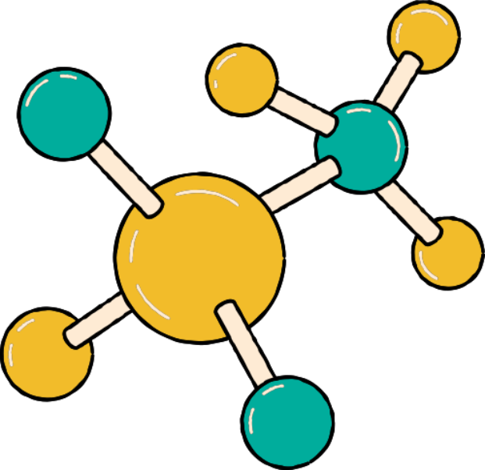
5. MỘT SỐ TÍNH CHẤT VẬT LÍ KHÁC CỦA KIM LOẠI
Quan sát bảng sau:
Bảng. Một số hằng số vật lí quan trọng của kim loại kiềm
Nguyên tố | Nhiệt độ nóng chảy (ºC) | Khối lượng riêng (g/cm³) | Độ cứng (kim cương = 10)
Li | 180 | 0,53 | 0,6
Na | 98 | 0,97 | 0,4
K | 64 | 0,86 | 0,5
Rb | 39 | 1,53 | 0,3
Cs | 29 | 1,90 | 0,2

Slide 18

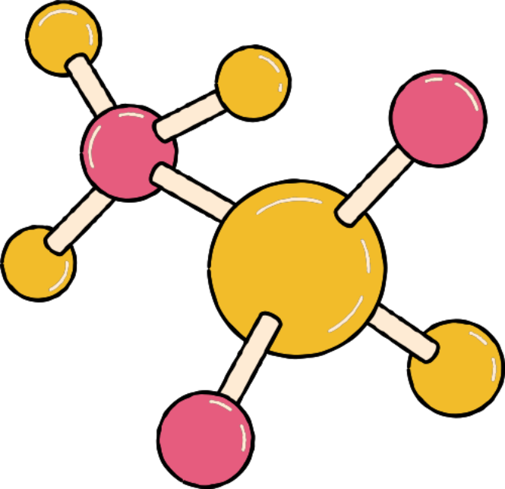
Chia lớp thành 3 nhóm, hoàn thành nhiệm vụ:
Nhóm 1
Nhóm 2
Nhóm 3
Để so sánh xem kim loại nào nặng hay nhẹ hơn kim loại khác, ta sử dụng tính chất vật lí nào? Dựa vào bảng trên, hãy cho biết Na nặng hơn kim loại nào?
Theo em, nhiệt độ nóng chảy là gì? Cho các kim loại gồm K, Na, Rb. Tại 64ºC , kim loại nào bị nóng chảy?
Các kim loại khác nhau có độ cứng giống nhau không? Vật chất được dùng để làm chuẩn cho độ cứng của các kim loại trong bảng trên là gì?

Slide 19

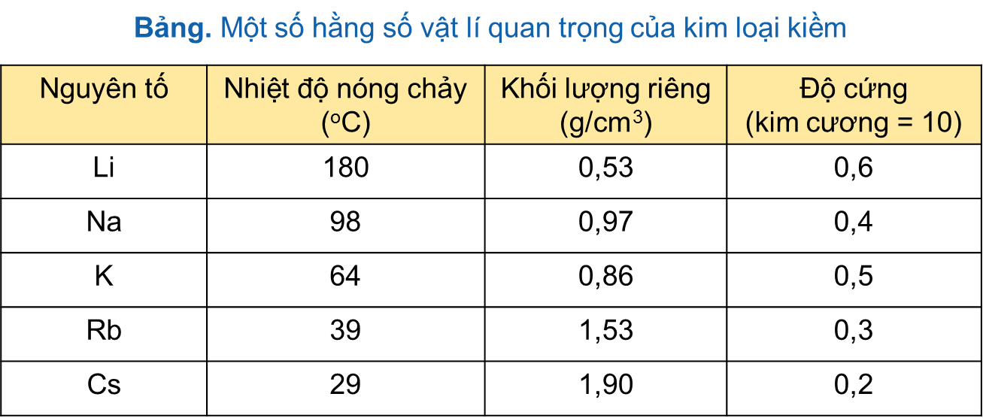
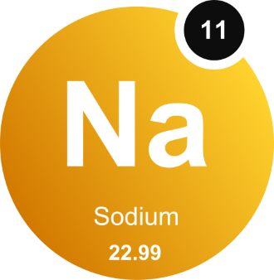
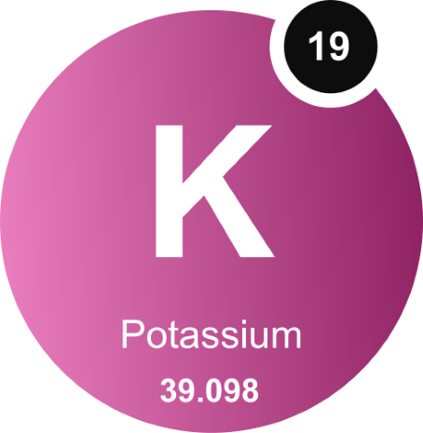
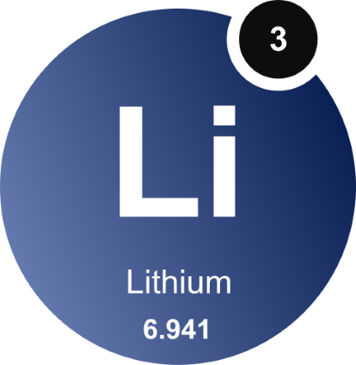
Để so sánh kim loại này nặng hay nhẹ hơn kim loại khác, ta sử dụng khối lượng riêng. Na nặng hơn Li và K.
Nhóm 1:
>
>

Slide 20
Nhiệt độ nóng chảy của một kim loại là nhiệt độ mà tại đó kim loại chuyển từ thể rắn sang thể lỏng.
Trong ba kim loại K, Na, Rb, tại 64ºC, K và Rb bị nóng chảy.
Nhóm 2:

Slide 21

Các kim loại khác nhau có tính cứng khác nhau. Kim cương được dùng làm chuẩn trong thang độ cứng trong bảng.
Nhóm 3:

Slide 22
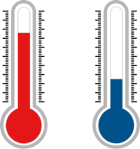


GHI NHỚ
Tính chất vật lí khác của kim loại
Khối lượng riêng
Nhiệt độ nóng chảy
Tính cứng
Cho biết kim loại này nặng hay nhẹ hơn so với kim loại khác.
Là nhiệt độ mà tại đó kim loại chuyển từ thể rắn → thể lỏng.
Các kim loại khác nhau có tính cứng khác nhau.
Kim loại cứng nhất là Cr.

Slide 23

KẾT LUẬN
Kim loại có các tính chất vật lí chung như sau:
Tính dẻo
Tính dẫn điện
Tính dẫn nhiệt
Ánh kim
Khác
Khối lượng riêng
Nhiệt độ nóng chảy
Tính cứng

